Slide 1
Walory i atrakcje turystyczne gminy Goraj

Slide 2
Gmina Goraj położona jest na malowniczym roztoczu. Głównymi walorami turystycznymi gminy są liczne szlaki rowerowe. Głównymi atrakcjami turystycznymi są kapliczki przydrożne, kościoły, cmentarze oraz budynki agroturystyki.

Slide 3
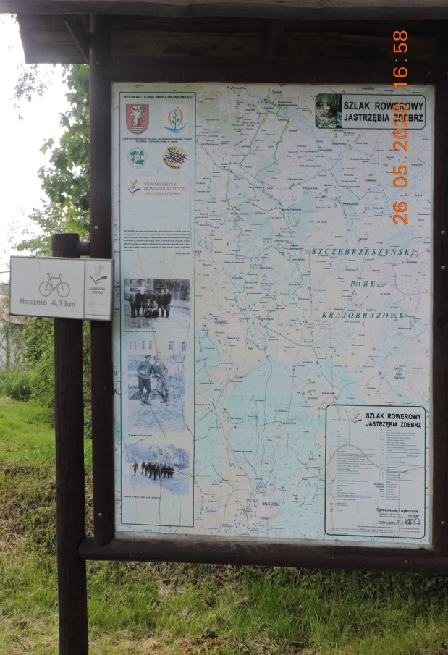
Szlak rowerowy „Jastrzębia Zdebrz”
Szlak rowerowy „Jastrzębia Zdebrz” wiedzie przez gminę Goraj m. in. przez Jędrzejówkę i Hosznię Abramowską.

Slide 4
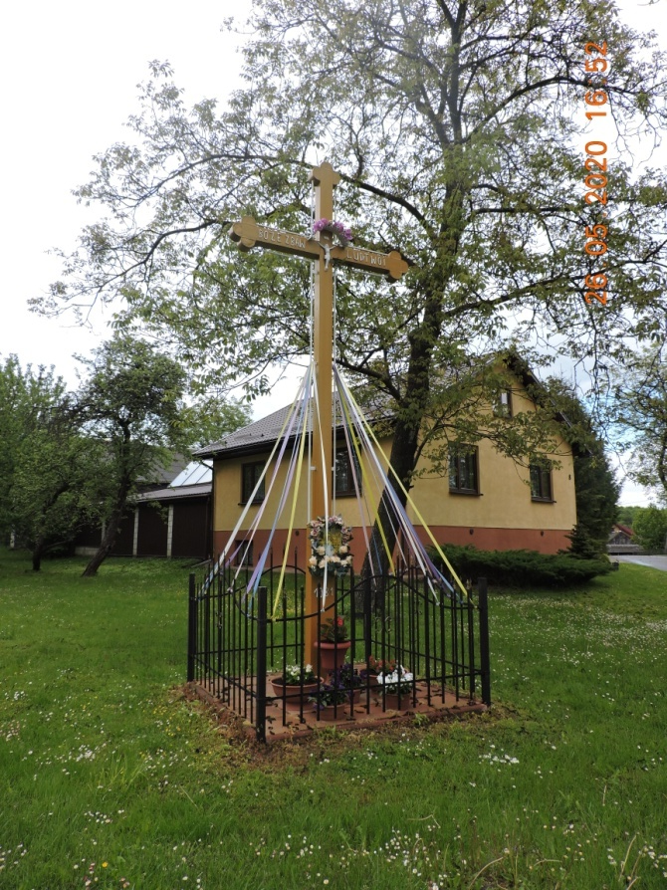
Albinów Duży
Po drodze mijamy Albinów Duży – niewielką miejscowość położoną za malowniczym lasem.

Slide 5
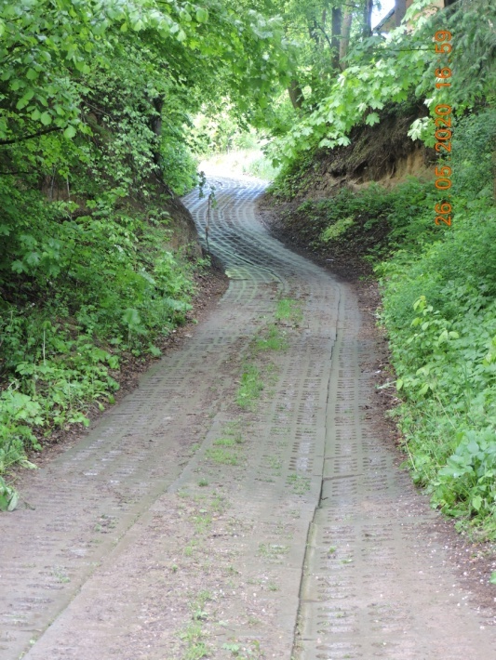
Jędrzejówka
Gdy ze szlaku „Jastrzębia Zdebrz” skręcimy do Jędrzejówki możemy ujrzeć kapliczkę Chrystusa Frasobliwego, kaplicę MB Królowej Polski czy muzeum regionalne. Możemy również udać się w podróż przez malowniczy wąwóz.

Slide 6
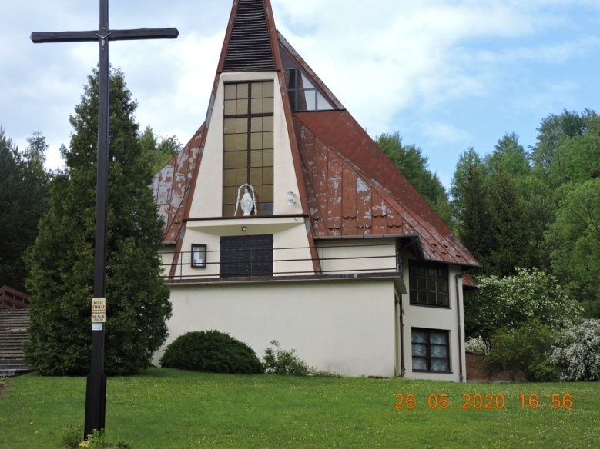
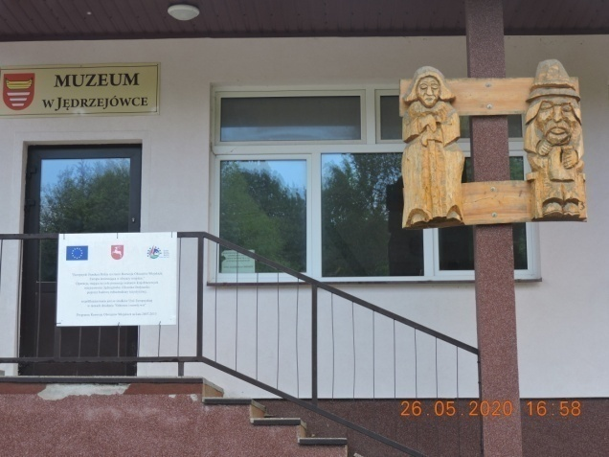

Slide 7
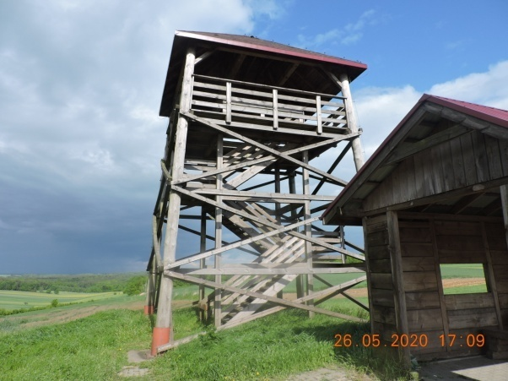
Hosznia Ordynacka
Gdy z Hoszni Abramowskiej zjedziemy do Hoszni Ordynackiej możemy odwiedzić wieżę widokową z, której rozciąga się przepiękny widok na gminę Goraj i okolice. Niekwestionowaną atrakcją jest góra „Łysiec” na której szczycie znajduje się pomnik w hołdzie żołnierzom walczącym z komunistami.

Slide 8
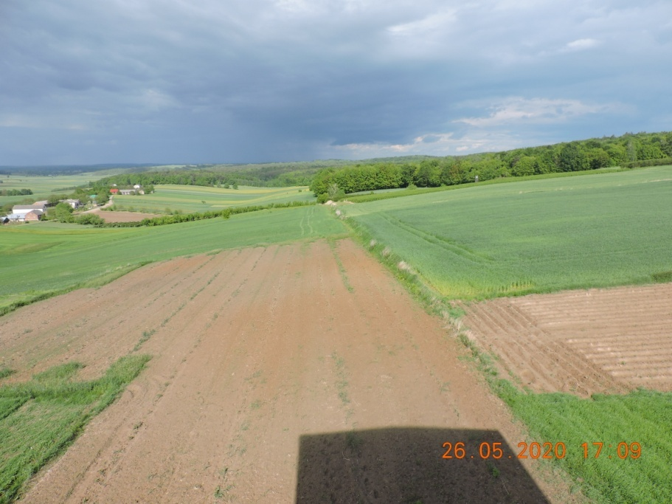
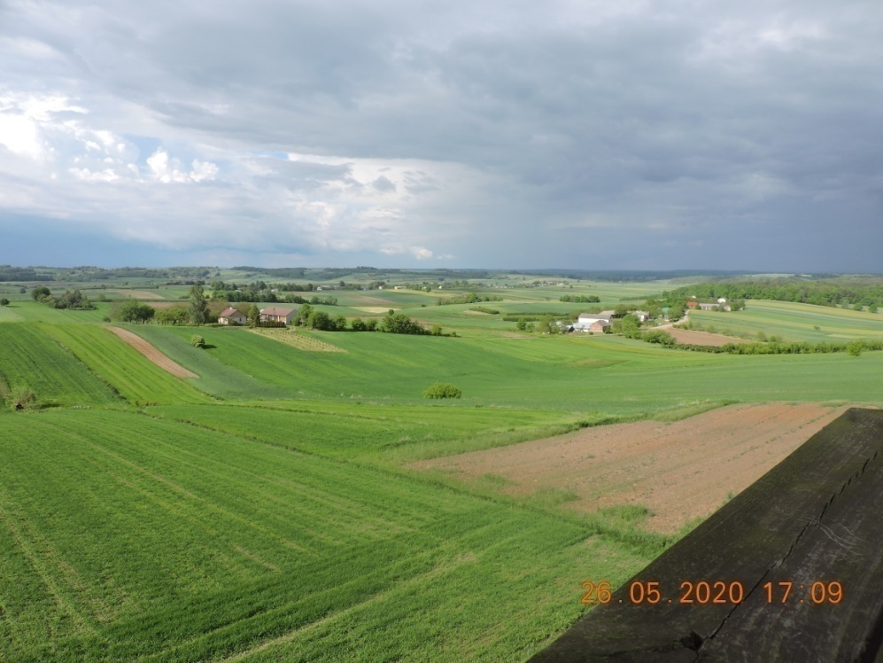
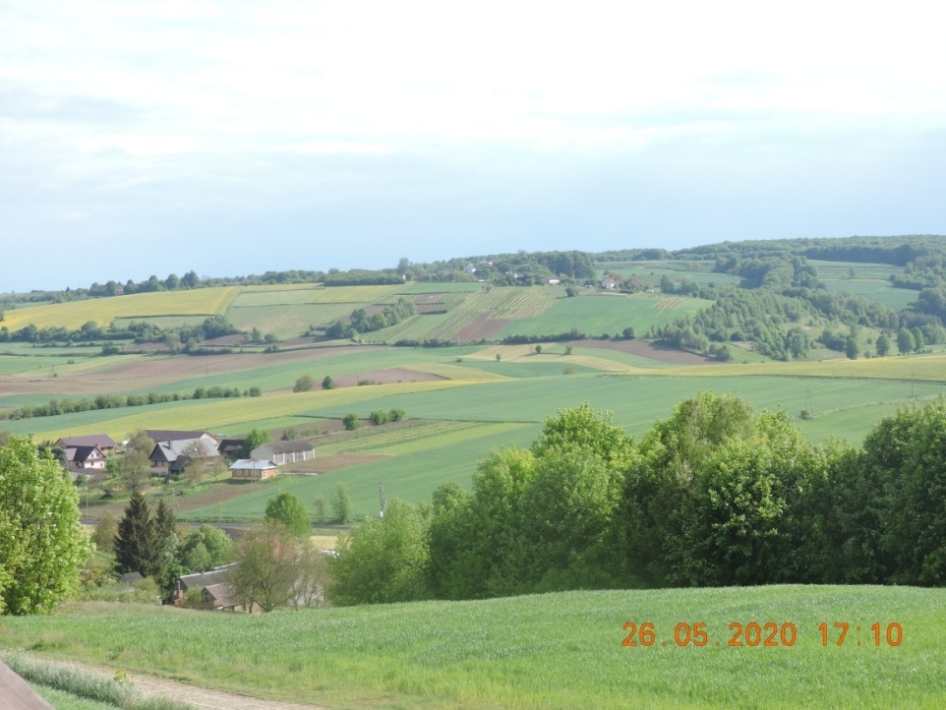
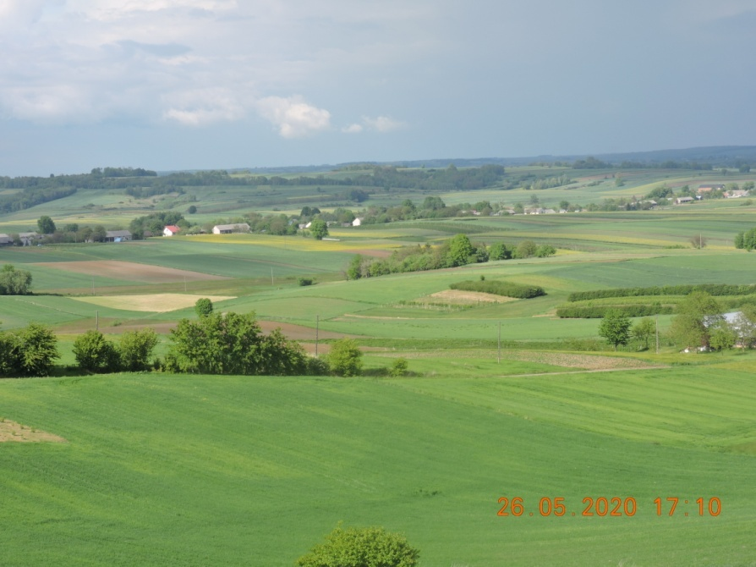

Slide 10
Gilów
Kolejnym punktem niech będzie Gilów – niewielka miejscowość w której znajdują się takie obiekty jak kościół NSJ czy cmentarz parafialny. Możemy tam skorzystać również z usług agroturystycznych.

Slide 11
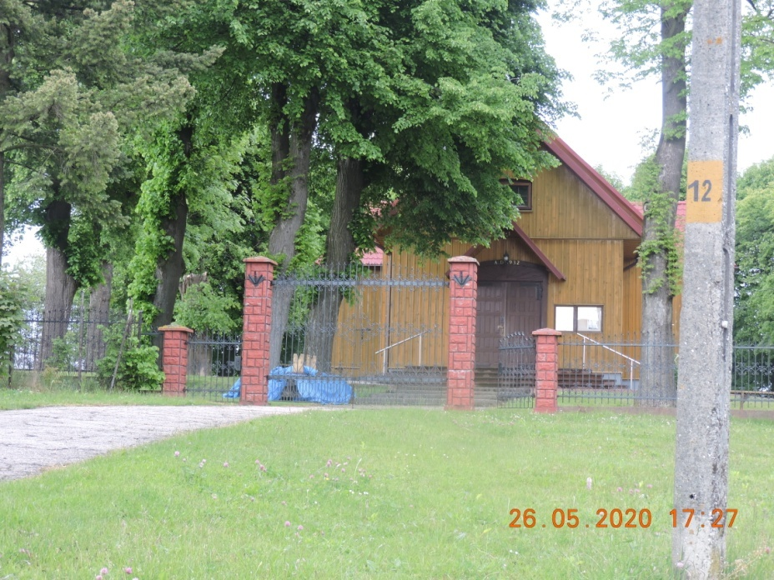
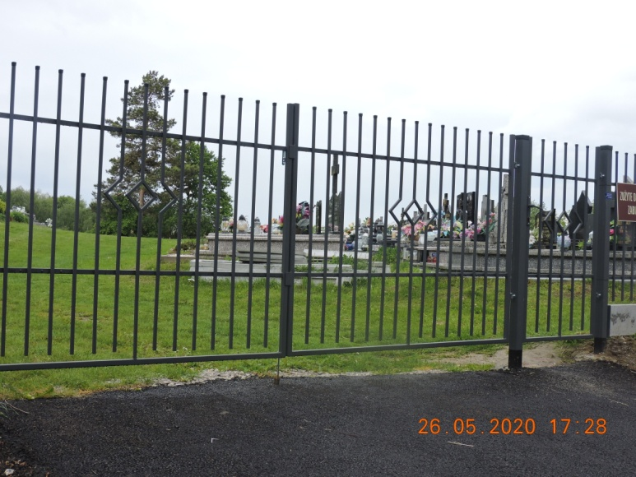

Slide 12
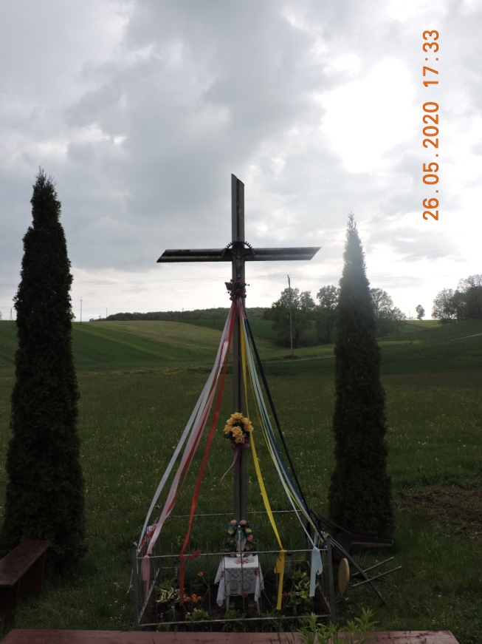
Kondraty
Kolejna wioska to Kondraty gdzie znajdziemy liczne krzyże i figury przydrożne.

Slide 13
Zastawie
Po drodze z Kondrat dojedziemy na Zastawie gdzie po jeździe drogą z betonowych płyt znajdziemy się na cmentarzu z okresu I wojny światowej oraz tablicę upamiętniającą I wojnę światową na roztoczu.

Slide 14
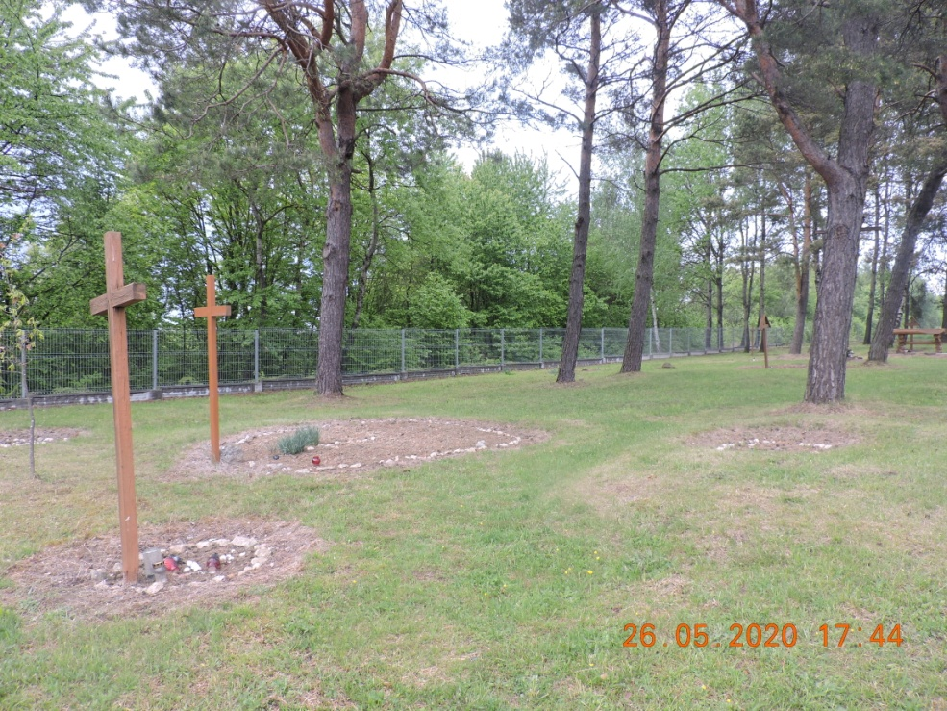
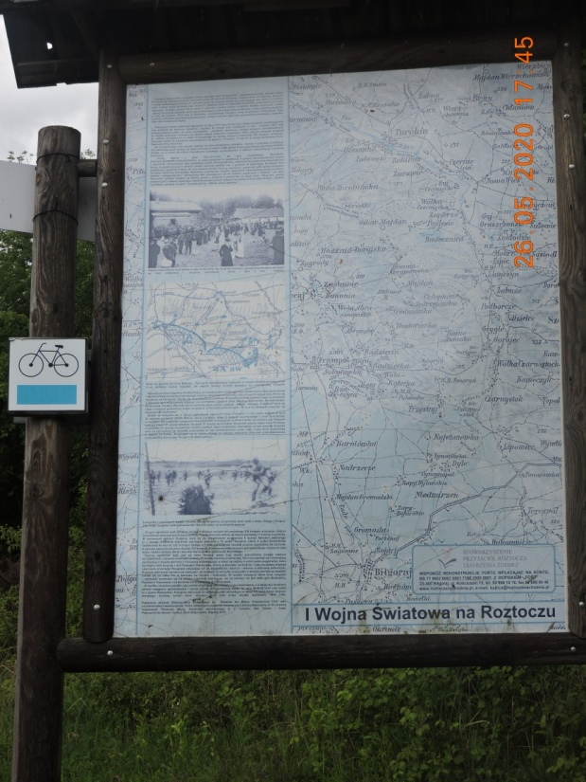

Slide 15
Goraj
Goraj jest zarówno końcowym etapem naszej podróży jak i siedzibą gminy. Głównymi zabytkami są kościół św. Bartłomieja oraz cmentarz parafialny.

Slide 16
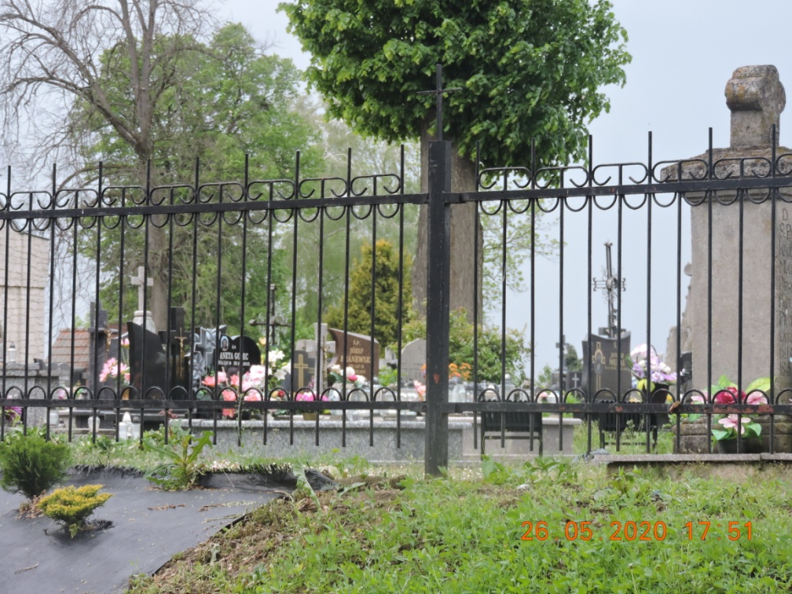

Slide 17
Prezentacje wykonali:
Maciej Oleszczuk
Michał Krasa
Źródła: Wiedza własna
Fotografie:
https://e-turysta.pl/agroturystyka-gilow-131911.html?kl=1
Zdjęcia wykonane samodzielnie.

